Slide 1



Sección Nacional del
Instituto Panamericano de Geografía e Historia
Jornadas del IPGH 2024
VIII Jornada de Cartografía
VII Jornada de Geofísica
II Jornada de Historia
2024

Slide 2
ANALISIS DE LA INCIDENCIA DE LOS DATOS TOPOGRÁFICOS EN UN MODELADO HIDRÁULICO
CASOS DE ESTUDIO EN URUGUAY
Dr. Ing. Rodolfo Méndez Baillo
2024

Slide 3
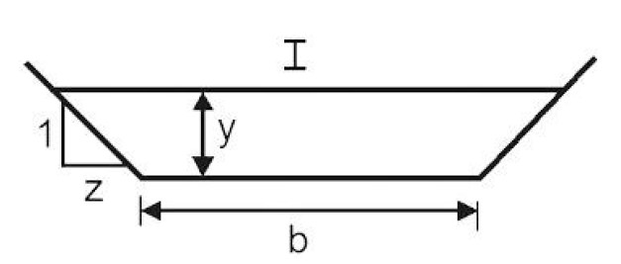
PLANTEO DEL PROBLEMA
º
Dimensionado de una obra hidráulica
de drenaje fluvial
MODELADO HIDRAULICO
CAUDAL
TIRANTE (y)
VELOCIDAD

Slide 4
La investigación se enfoca en responder:
¿Cuál es la influencia de la exactitud vertical de los datos topográficos en un modelado hidráulico?
¿Cuál es la influencia de la cantidad de datos topográficos considerados en el modelado?

Slide 5
MODELADO
HIDRÁULICO
INSUMOS
RESULTADOS
LLUVIAS
TIPO DE SUELOS
DATOS TOPOGRÁFICOS
CONDICIONES DE BORDE
ETC.
VELOCIDAD DEL AGUA
TIRANTE
CAUDAL
VARIABLES ALEATORIAS INCERTIDUMBRE CONDICIONA LOS RESULTADOS

Slide 6
MODELADO HIDRÁULICO
SE DEBEN RESOLVER LAS ECUACIONES DE SAINT VENANT
Ecuación de balance de masas
Ecuación de balance de cantidad de movimiento
SISTEMA DE ECUACIONES DIFERENCIALES EN DERIVADAS PARCIALES HIPERBÓLICAS QUE NO TIENEN UNA SOLUCIÓN ANALÍTICA
SE NECESITA UN SOFTWARE QUE PERMITA RESOLVER NUMÉRICAMENTE LAS ECUACIONES POR EL METODO DE DIFERENCIAS FINITAS
Notes:
MENCIONAR EN QUE PAGINA DEL DOCUMENTOEl método de diferencias finitas consiste en sustituir en la ecuación diferencial a resolver las fórmulas de derivación numéricas obtenidas a partir del polinomio interpolante de Newton-Gregory. AL APLICAR LAS ECUCIONES SE SUPONE FLIJO UNIDIMENSIONAL, FLUJO VARIA GRADUALMENTE, EFECTOS DE SOCAVACION DESPRECIABLES Y FLUIDO INCOMPRESIBLE Y DE DENSIDAD CONSTNTE

Slide 7
HEC-RAS (Hydrological Engineering Center – River Analysis System)
Programa de modelización hidráulica desarrollado por el Cuerpo de Ingenieros del Ejército de Estados Unidos.
Utiliza las ecuaciones de Saint Venant, las cuales son una derivación de la ecuación de Navier Stokes. Se aplica fundamentalmente para modelación hidrodinámica unidimensional no estacionaria de cauces naturales
Al tratarse de un modelo 1D, cada sección tiene un único valor de caudal que la atraviesa y está caracterizado por la cota de la superficie del agua. Al tener el caudal y la geometría de la sección es posible calcular la velocidad
Gratuito y su uso está muy extendido mundialmente por su eficiencia, sencillez y fácil y acceso.

Slide 8
METODOLOGÍA

Slide 9
SOLUCION UNICA Y DETERMINISTICA
CALCULO CLASICO…
El aporte de la investigación..
OBTENCIÓN DE SOLUCIONES EQUIPROBABLES DENTRO DE UN ENFOQUE ESTOCÁSTICO
Realizar n cálculos y obtener n soluciones.
En base a n soluciones se aplica estadística descriptiva

Slide 10

…Realizar n cálculos y obtener n soluciones.
En base a n soluciones se aplica estadística descriptiva
METODO DE MONTE CARLO
PASOS DEL METODO
1-Repetir N veces
Generar un conjunto de corridas $a_{i}$, i=1,2,…,m
Para este conjunto de realizaciones $a_{i}$ calcular y almacenar la salida u=g($a_{1}…a_{m})$
2-calcular y almacenar los estadísticos que presentan las N salidas de u
Los diferentes conjuntos $a_{i}$ son insumos para los cálculos de la función g, obteniendo N salidas $u$ ($u_{i}$; $i=1,…,N$).

Slide 11
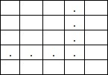
Dato topogáfico
Dato caudal
Dato tirante
HEC RAS
Dato velocidad
Dato topogáfico perturbado genera n datos topográficos
n datos
caudal
n datos
tirante
HEC RAS
+
MONTE CARLO
n datos
velocidad

Slide 12
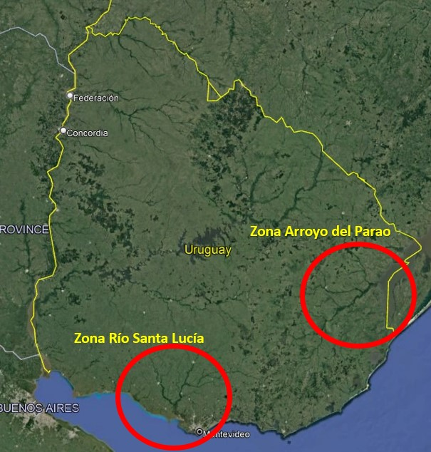
CASOS DE ESTUDIO
Fuente de datos topográficos: Perfiles obtenidos a partir de un MDE nacional y extracción de la planialtimetría de cada seccción transversal
Fuente de datos topográficos: relevamiento topográfico clásico con receptores GNSS en los perfiles considerados

Slide 13
EXPERIMENTOS E HIPÓTESIS ASUMIDAS
I-Perturbar las cotas de los datos topográficos con distintos entornos de incertidumbre.
II-Mantener las cotas como valores exactos, pero variar la cantidad de datos topográficos considerados, en particular, la cantidad de perfiles transversales.

Slide 14
Se adoptan las siguientes hipótesis:
Cursos de agua de régimen no estacionario
En el caso de uso de datos topográficos a partir de un MDE, los mismos no incluyen información batimétrica.
Modelado en HEC RAS unidimensional
Se asumen que los datos topográficos no tienen correlación espacial
Se consideran los datos topográficos originales sin error posicional. Por tanto al ejecuta el HEC-RAS, los resultados se consideran Valores de Referencia (VR)
Los casos analizados responden a 2 zonas geomorfológicamente diferentes
Las condiciones de diseño consideran tiempos de retorno de 100 a 200 años
Notes:
Flujo no estacionario: la velocidad de una partícula de fluido cambia con el tiempo y la posición.

Slide 15
Se asumen las siguientes tolerancias para los parámetros hidráulicos resultantes Q, h y v:
El caudal puede tener variaciones de ± 5% respecto del VR.
En relación al tirante, se considera tolerables valores
dentro de ± 20 cm respecto del VR.
La velocidad en el canal puede oscilar dentro de un entorno de ± 0.3 m/s del VR.

Slide 16
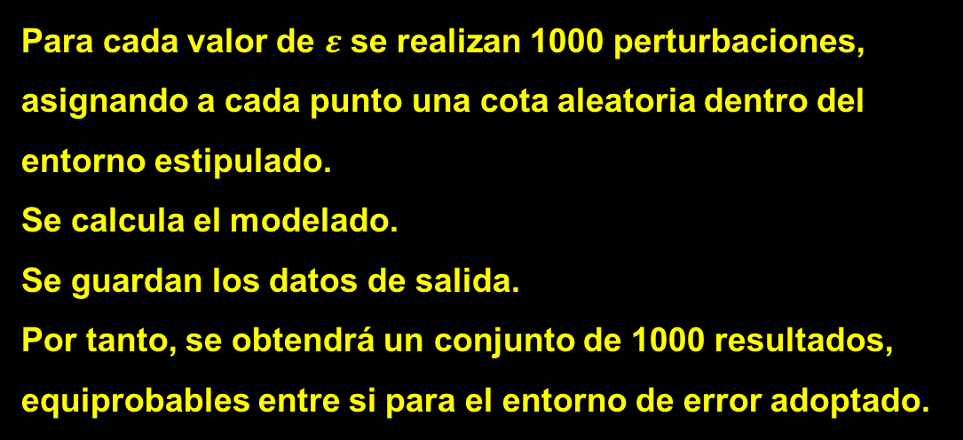

EXPERIMENTO 1
I-Perturbar las cotas de los datos topográficos con distintos entornos de incertidumbre.
$$ε$$
Para cada valor de $ε$ se realizan 1000 perturbaciones,
asignando a cada punto una cota aleatoria dentro del entorno estipulado.
Se calcula el modelado.
Se guardan los datos de salida.
Por tanto, se obtendrá un conjunto de 1000 resultados, equiprobables entre si para el entorno de error adoptado.
2 cm
5 cm
10 cm
25 cm
100 cm

Slide 17
EXPERIMENTO 2
II-Mantener las cotas como valores exactos, pero variar la cantidad de datos topográficos considerados, en particular, la cantidad de perfiles transversales.
48
26
18
14
13
10
9
8
Se ejecuta HEC-RAS para cada caso.
Se guardan y analizan los datos de salida.
# Perfiles

Slide 18
RESULTADOS
Y
GRÁFICOS

Slide 19
EXPERIMENTO 1
ARROYO DEL PARAO

Slide 20
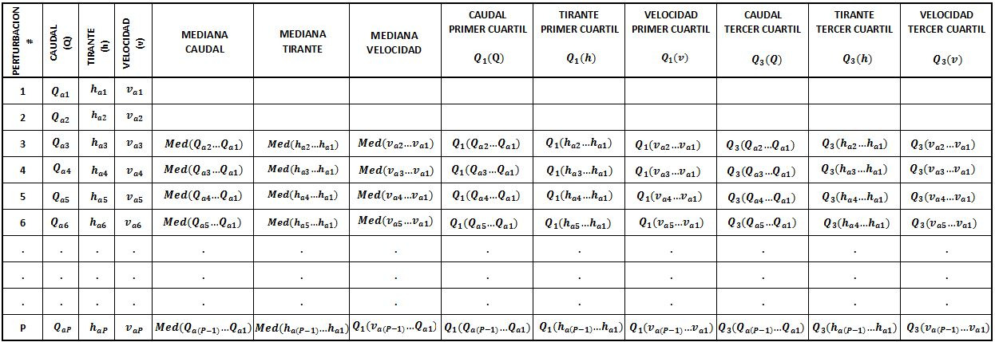
Planilla tipo

Slide 21
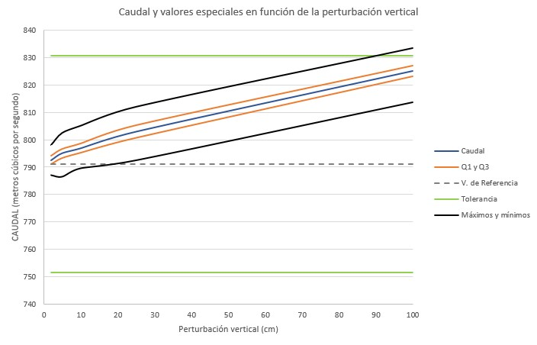
EVOLUCION DE LA MEDIANA DEL CAUDAL
EN FUNCIÓN DE e
Banda de tolerancia: ± 5% de VR.

Slide 22
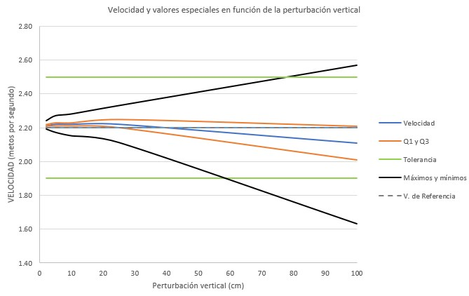
EVOLUCION DE LA MEDIANA DE LA VELOCIDAD
EN FUNCIÓN DE e
Banda de tolerancia: ±0.3 m/s de VR.

Slide 23
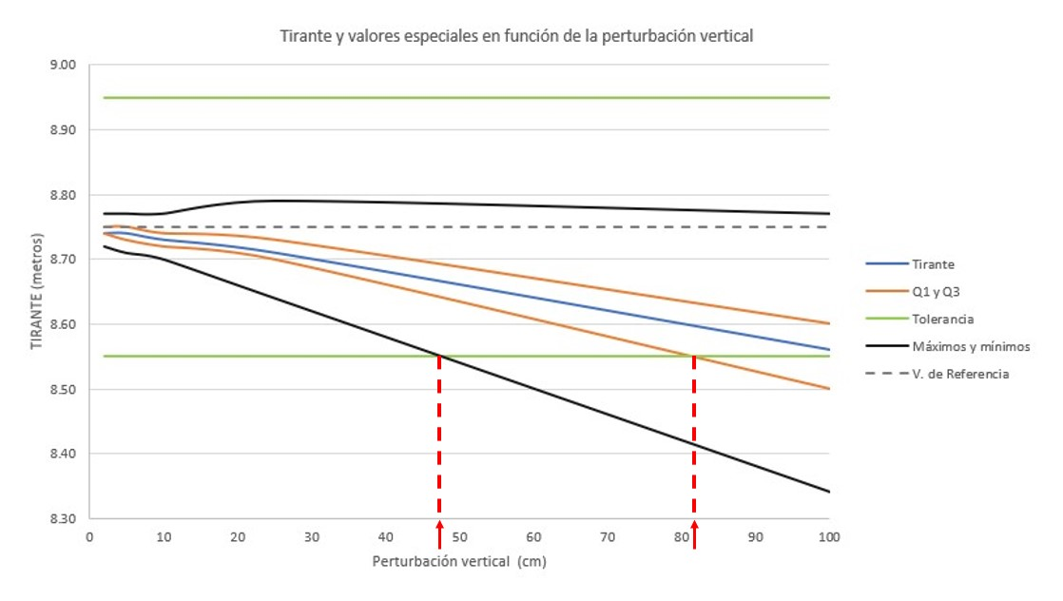
EVOLUCION DE LA MEDIANA DEL
TIRANTE EN FUNCIÓN DE e
Banda de tolerancia: ± 20 cm de VR.

Slide 24
Análisis de resultados
Si se cumplen restricciones para el tirante, se asume en general que caudal y velocidad serán también aceptables etapa de diseño. Por lo tanto:
De las clásicas solicitudes de campo con exactitudes verticales menores a 5, 10 cm…
Es posible trabajar con medio metro de error vertical con baja probabilidad de superar tolerancias.
80 cm 25% fuera de tolerancia
1 m 50% fuera de tolerancia

Slide 25
Se amplía el abanico de posibilidades en la elección de metodologías de campo y gabinete, (o solo gabinete), con un riesgo moderado de que los parámetros hidráulicos queden fuera de tolerancia.
En caso de trabajar con receptors GNSS o estación total, donde claramente la exactitud de cada medida cumple sobradamente con los requerimientos del caso, las conclusiones habilitan a reducir la densificación de medidas.

Slide 26
EXPERIMENTO 2
ARROYO DEL PARAO

Slide 27
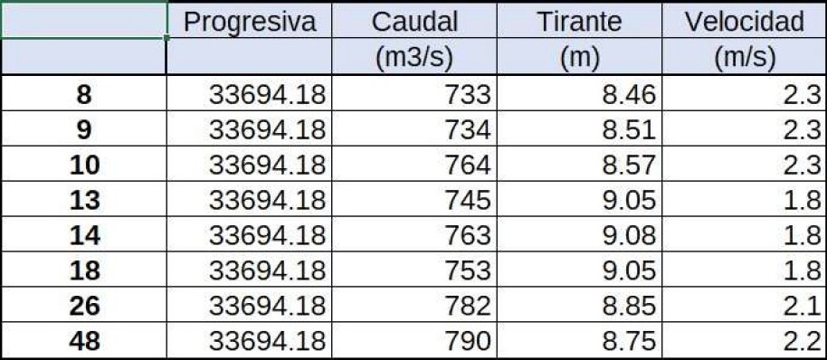
Resultados de los parámetros hidráulicos en la progresiva de la obra, según la cantidad de pefiles considerados en el modelado
# PERFILES
Obra
Notes:
Poner el titulo

Slide 28
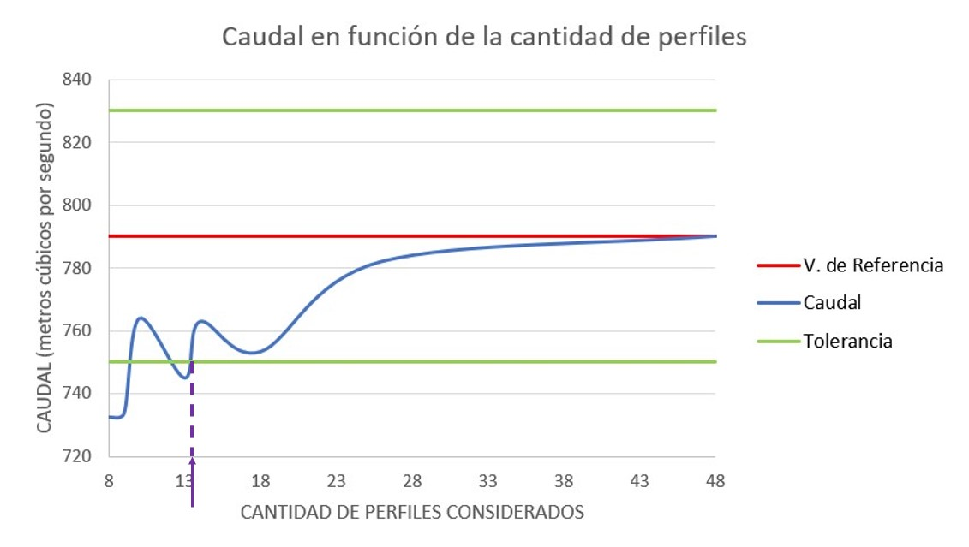

Slide 29
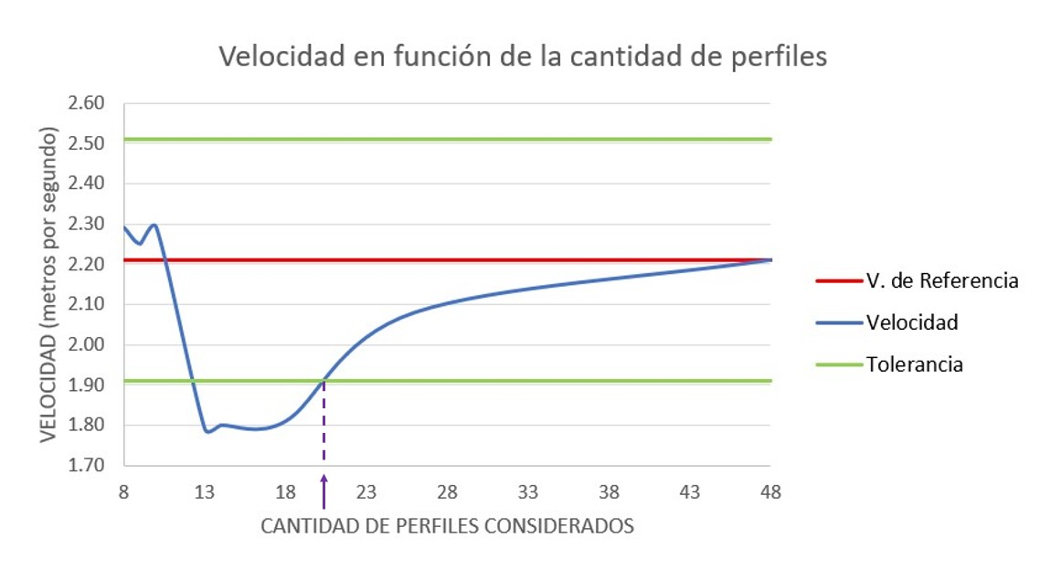

Slide 30
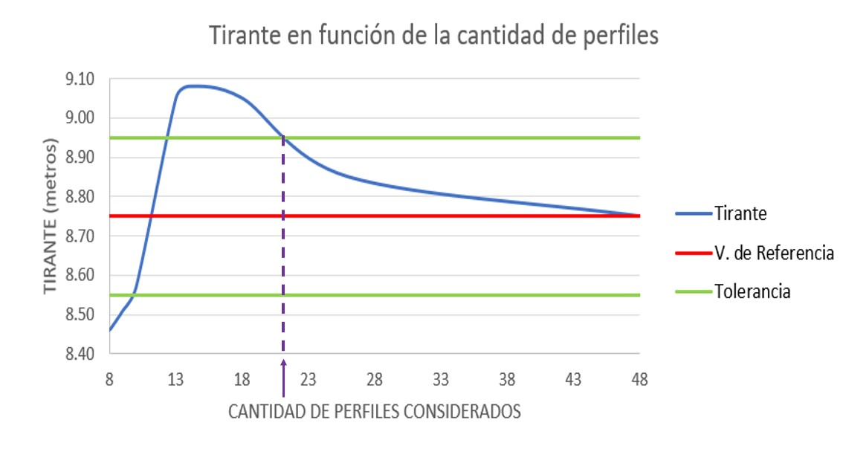

Slide 31
Conclusiones
Según el caudal se podría trabajar con 13 perfiles (27%) y estar dentro de tolerancia. Sin embargo, manteniendo el criterio del considerar el tirante como el parámetro más restrictivo, se considera que el mínimo de perfiles deberia estar entre 21 y 22 perfiles (45%)
Se podria haber reducido la cantidad de perfiles relevados a la mitad, no presentándose cambios sustanciales en los valores de los parámetros hidráulicos

Slide 32
CONCLUSIONES FINALES

Slide 33
Asumiendo:
Etapa de diseño de la obra hidráulica
Condiciones hidrológicas: tormentas de 100 a 200 años de tiempo de retorno

Slide 34
Sobre la exactitud altimétrica
No es necesario capturar datos con menos de 10 cm de incertidumbre en cota.
Se puede trabajar con medio metro de error en altura.
En el río Santa Lucía, es posible llegar a trabajar con errores de 80 cm y hasta de 1 m.

Slide 35
Sobre la cantidad de perfiles
Si bien se puede reducir la cantidad de secciones a la mitad , (o incluso menos), hay que tener precaución porque se pueden producir comportamientos donde la fluctuación de la curva no tiene explicación clara.
Desde el punto de vista de las distancias entre los perfiles, se puede presentar un incremento de 3 a 4 veces la distancia entre las secciones

Slide 36
Sobre la metodología aplicada
Metodología determinística
Simulación y resultados probabilísticos
Reducción de la exactitud requerida
Reducción de la cantidad de datos
ECONOMIA Y RAPIDEZ
.

Slide 37
PRECAUCIONES
.
Aplicar en condiciones de diseño o anteproyecto de obras hidaulicas fluviales
.
Se debe tener especial cuidado en no extrapolar las conclusiones a casos que presenten características marcadamente diferentes:
.
Geomorfología
Regimen fluvial
Condiciones hidrológicas

Slide 38
FUTURAS LÍNEAS DE INVESTIGACIÓN

Slide 39
La investigación considero que no existe correlación espacial
.
Utilizar técnicas de simulación geoestadística y mediante un variograma modelar adecuadamente la correlación espacial

Slide 40
Se realizaron n simulaciones
Realizar una investigación que fundamente adecuadamente cual es la cantidad necesaria de simulaciones n, según el caso considerado.

Slide 41
El HEC-RAS es un modelo complejo con multiples datos de entrada. En la investigación fueron perturbados los solamente los datos topográficos
Implementar Análisis de Sensibilidad, perturbando todas los datos de entrada, pudiendo determinar las interacciones entre ellos y la influencia de cada uno en los datos de salida.

Slide 42
MUCHAS GRACIAS
Dr. Ing. Rodolfo Méndez Baillo
mendezbaillo@gmail.com

